Slide 1
云原生微服务治理技术朝无代理架构的演进之路
栾文飞 华为云 / Sermant社区

Slide 2
目录
CONTENTS
01
微服务架构演进历程
02
新一代云原生无代理服务网格
03
十月重磅发布

Slide 3
微服务架构演进历程
传统 SOA(service-oriented architecture)架构
Consumer 通过 Load Balancer 对 Provider 进行访问。LB负责负载均衡、限流熔断等功能。
优点： - 应用架构，几乎没有改造要求。Consumer配置访问域名即可。
缺点： - 额外的资源损耗，调用时延 (平均一跳调用增加2ms左右)。
- 服务治理功能少、难扩展
Admin
Consumer
Provider
Load Balancer
(Nginx、LVS等)
Consumer
Provider
Consumer
Provider

Slide 4
微服务架构演进历程
微服务SDK架构（SpringCloud、Dubbo等）
微服务框架通过提供SDK完成服务治理功能，包括服务注册发现、契约管理、限流降级、链路追踪、微服
务监控、全链路灰度、故障注入、流量录制和Mock、多地多活路由等。
优点： - 高性能、低资源损耗；治理功能丰富。
缺点： - 在大规模微服务架构场景，SDK升级和推广极其复杂。
服务注册中心
Consumer
Provider
微服务SDK
微服务SDK
Consumer
Provider
微服务SDK
微服务SDK
Consumer
Provider
微服务SDK
微服务SDK

Slide 5
微服务架构演进历程
大规模微服务架构下，SDK架构的问题
Service
Service
Service
Service
Service
SDK v4
SDK v4
SDK v4
SDK v3
SDK v3
Service
Service
Service
Service
Service
SDK v4
SDK v4
SDK v4
SDK v3
SDK v3
Service
Service
Service
没看出对业务有啥直接好处，而且最近太忙，这次就不升了哈
Service
SDK v5
SDK v2
SDK v2
Service
SDK v2
大佬们，开发该升级了哟
SDK v2
Service
Service
Service
Service
Service
SDK v5
SDK v2
SDK v2
SDK v2
SDK v2
Service
Service
Service
Service
Service
SDK v5
SDK v2
SDK v2
SDK v2
SDK v2
Service
Service
Service
服务治理团队
业务团队
Service
SDK v5
SDK v4
SDK v4
Service
SDK v3
SDK v2
Service
Service
Service
Service
Service
SDK v5
SDK v4
SDK v4
SDK v2
SDK v3
Service
Service
Service
Service
Service
SDK v5
SDK v4
SDK v4
SDK v2
SDK v1
应用
微服务SDK
微服务实例
更多应用 …… ……
大规模微服务架构下，微服务SDK架构推广痛点：
几百个应用，数十种微服务框架版本情况下，如何推着业务进行SDK升级

Slide 6
微服务架构演进历程
Service Mesh 边车架构（Istio & Envoy）
微服务实例通过边车进程完成服务治理功能，包括服务注册发现、契约管理、限流降级、微服务监控、故障注入、流
量录制和Mock等。但是需要进程内透传标签的功能如链路追踪、全链路灰度、多地多活路由等功能则无法完成。
优点： - 架构上能做到非侵入，治理能力和业务应用充分解耦，业务应用接入和升级sidecar时无需重新出包。
缺点： - 额外资源损耗、平均每一跳调用额外2ms延时，且治理功能受限。
Service Mesh
治理中心
Consumer
Sidecar
Process
Sidecar
Process
Provider
Consumer
Sidecar
Process
Sidecar
Process
Provider
Consumer
Sidecar
Process
Sidecar
Process
Provider

Slide 7
微服务架构演进历程
大规模微服务架构下，边车架构的问题
Service
Process
Service
Sidecar
Service
Sidecar
Service
Sidecar
Service
Sidecar
Sidecar带来架构资源成本和问题诊断成本的增加 $$$
Service
Sidecar
Service
Sidecar
Service
Sidecar
Service
Sidecar
Service
Sidecar
Service
Sidecar
Service
Sidecar
Service
Sidecar
Service
Sidecar
Service
Sidecar
Service
Sidecar
Service
Sidecar
Service
Sidecar
Service
Sidecar
Service
Sidecar
Service
Sidecar
Service
Sidecar
Service
Sidecar
Service
Sidecar
Service
Sidecar
Service
Sidecar
Service
Sidecar
Service
Sidecar
Service
Sidecar
Service
Sidecar
Service
Sidecar
Service
Sidecar
Service
Sidecar
Service
Sidecar
Service
Sidecar
Service
Sidecar
Service
Sidecar
Service
Sidecar
Service
Sidecar
Service
Sidecar
应用名
SidecarProcess
微服务实例
更多应用 …… ……
大规模微服务架构下，边车架构：
虽有效解决解耦问题，
但是额外资源消耗高，性能差

Slide 8
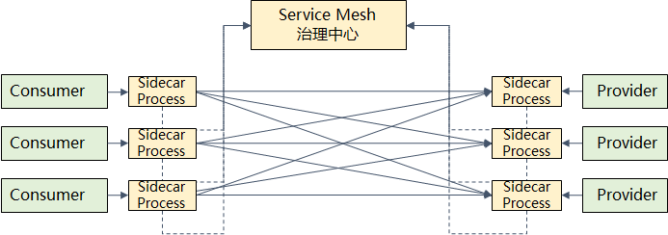
微服务架构演进历程
大规模微服务架构下，边车架构的问题
有没有一种微服务治理方案，既要有SDK架构的高性能、多功能的好处，又要有边车架构的非侵入优势,
还要方便好用？

Slide 9
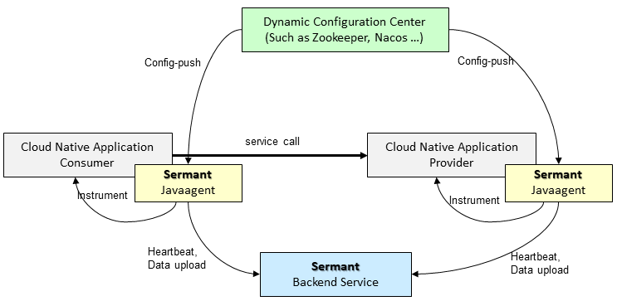
新一代云原生服务网格
Sermant：新一代云原生无代理服务网格，更快，更强，更简单
Sermant 基于 JavaAgent 的无代理服务网格：
① 利用字节码增强为宿主应用程序提供插件化的服务治理功能；
② 提供动态配置调整运行时治理功能；
③ 支持边车自身运行时可观测能力。
②
架构特点：
更快：相比传统Proxy Service Mesh方案，提供300%+性能提升。
更强：借助于插件化的架构，支持10余种服务治理功能
更简单：保持对业务的绝对零侵入
①
③

Slide 10
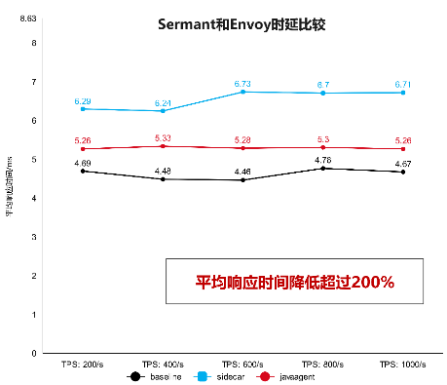
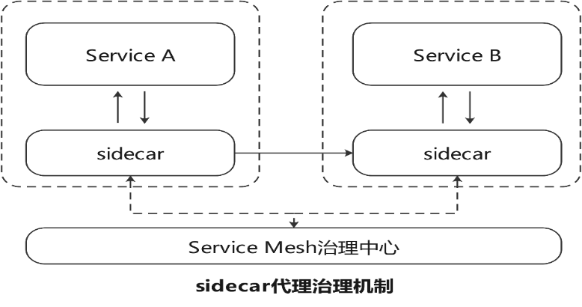
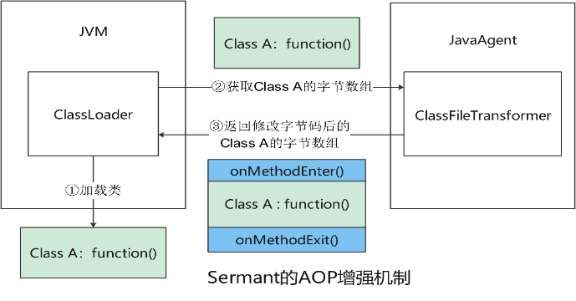
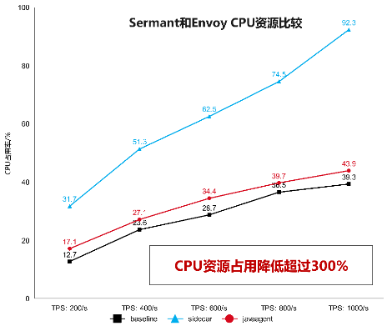
新一代云原生服务网格
Sermant – 极致性能优势，更快
面向AOP的服务治理能力注入
无独立进程开销，性能提升明显
传统边车服务治理能力注入
Sermant Proxyless 边车服务治理能力注入

Slide 11
新一代云原生服务网格
Sermant – 插件化架构带来的丰富服务治理功能，更强
基于类隔离机制的插件架构：治理功能解耦；无类冲突影响；插件更新无需中断应用
服务治理功能插件化： 插件生态基础完善，易于开发
启动类加载器
BootstrapClassLoader
微服务类加载器
XXXClassLoader
Dubbo应用
SpringCloud
应用
SpringBoot
应用
拓展类加载器
ExtClassLoader
限流降级
动态负载均衡
隔离仓
故障注入v1
故障注入v2
系统类加载器
AppClassLoader
微服务类加载器
XXXClassLoader
插 件 生 态
灰度发布
全链路灰度发布
离群实例摘除
服务监控v2
服务监控v3
加载Sermant框架核心能力SermantClassLoader
加载Sermant插件PluginClassLoader
双注册
注册迁移
优雅上下线
微服务架构演进
加载框架三方依赖
FrameworkClassLoader
加载Sermant插件PluginClassLoader
Sermant底座
加载Sermant插件PluginClassLoader

Slide 12
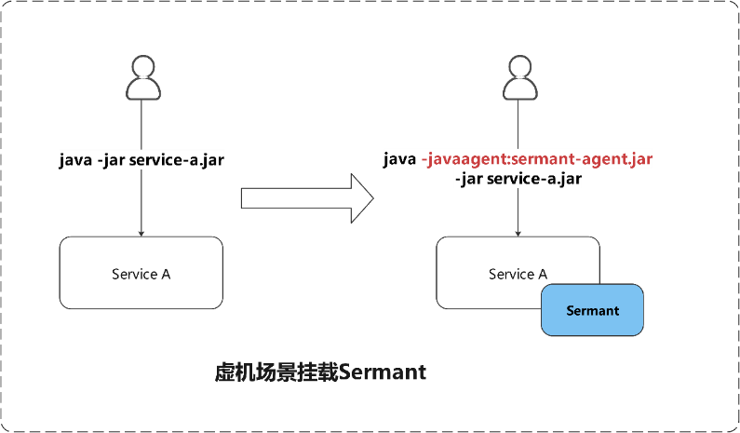
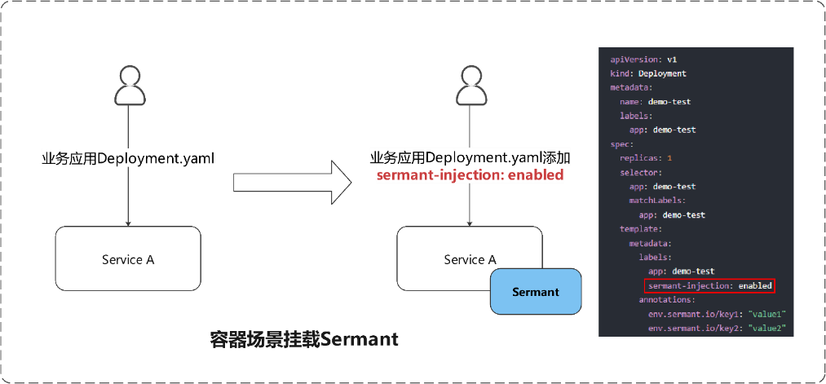
新一代云原生服务网格
Sermant – 零侵入接入应用治理，更简单
虚机场景在启动命令添加: -javaagent:sermant-agent.jar
容器场景的挂载方式通过Kubernetes的AdmissionWebhook实现，只需在应用yaml的spec>template>metadata>labels中添加：sermant-injection: enabled

Slide 13
新一代云原生服务网格
接入 Sermant 架构升级 – 三阶段 -- 阶段1：服务注册发现升级，更高性能，更低资源损耗；阶段2：同城高可用&同机房调用优先改造；阶段3：多地多活架构升级
全过程 业务零侵入改造，中间件框架团队生产力得到极大释放
架构升级 真实案例参考
接入 Sermant 前
接入 Sermant 阶段1：微服务改造
注册&
配置中心
SpringBoot
应用
SpringBoot
应用
Sermant
SpringBoot
应用
SpringBoot
应用
SpringBoot
应用
Sermant
SpringBoot
应用
接入 Sermant 阶段2：同城高可靠
接入 Sermant 阶段3 (未来)：异地多活
注册&配置
中心
注册&配置
中心
注册&配置
中心
微服务
应用
微服务
应用
Sermant
Sermant
单元化
应用
单元化
应用
Sermant
Sermant
单元化
应用
单元化
应用
微服务
应用
微服务
应用
Sermant
Sermant
Sermant
同城
AZ1
同城机AZ2
Sermant
中心化
应用
中心化
应用
Sermant
Region1
Region2
Sermant

Slide 14
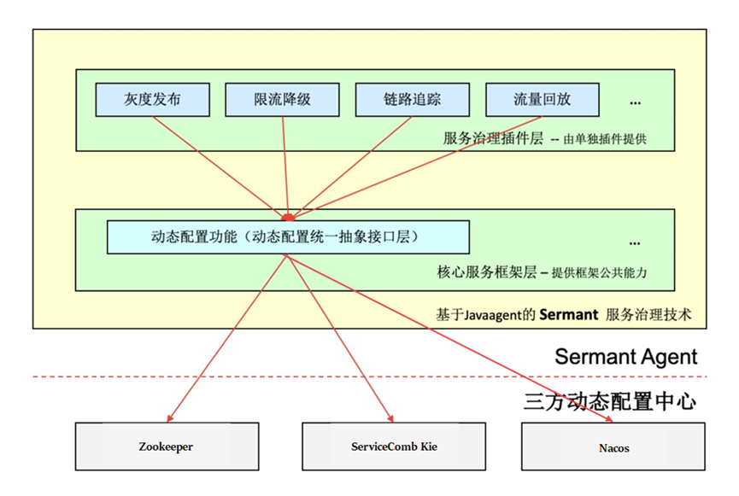
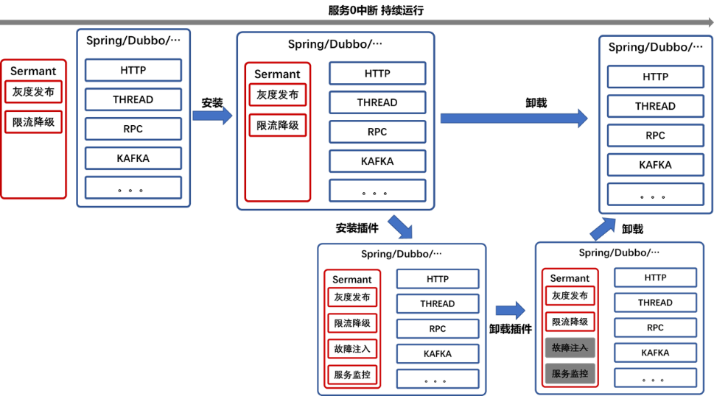
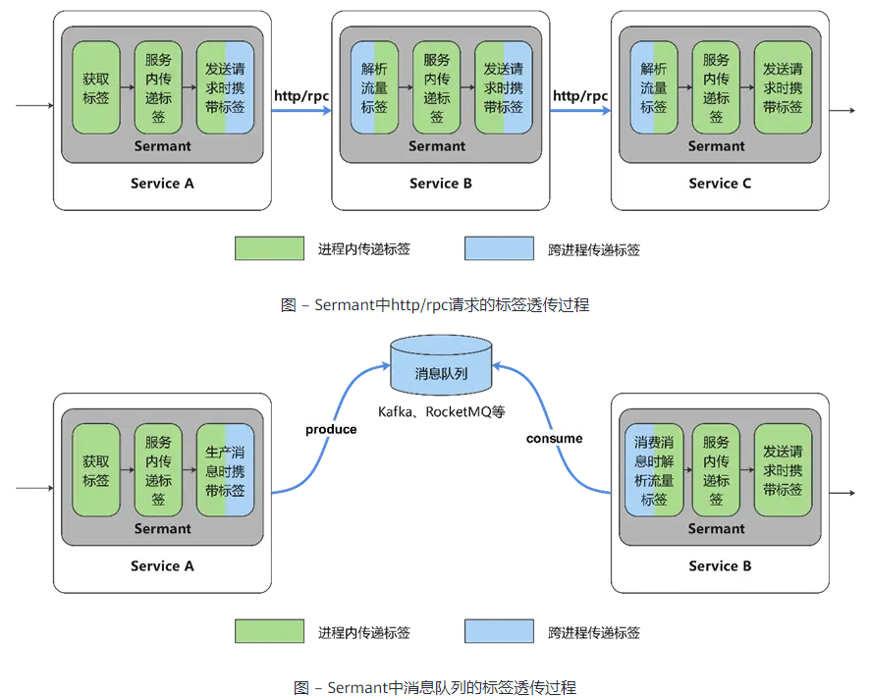
10月重磅发布
Sermant 1.2.0 版本 特性概览
主要特性概览：
实时配置中心支持 Nacos
服务治理插件支持热插拔
支持基于动态配置能力的流量标签透传能力
支持 Rocket Mq, Kafka,Httpclient, Dubbo等10余种RPC、Http框架及消息中间件
1
NACOS
2
3

Slide 15
欢迎到华为展区Sermant展台进一步交流互动
官网
微信交流群

Slide 16
THANK YOU
QUESTIONS?
欢迎扫码打卡
积分可兑换对应礼品哟！
扫码添加讲师联系方式

